Slide 1

本教學投影片係屬教科書著作之延伸，亦受著作權法之保護。
請依出版社授權使用規範利用本教學資源，非經授權許可不得以影印、拷貝、列印等方法進行重製，亦不得改作、公開展示著作內容，亦請勿對第三人公開傳輸、散布。

Slide 2
普通物理學(第三版) 原著：Harris Benson
譯者：蔡政男、林燈河、陳國昭、
朱達勇、谷天心、徐植蔚、
鄭宜男

Slide 3
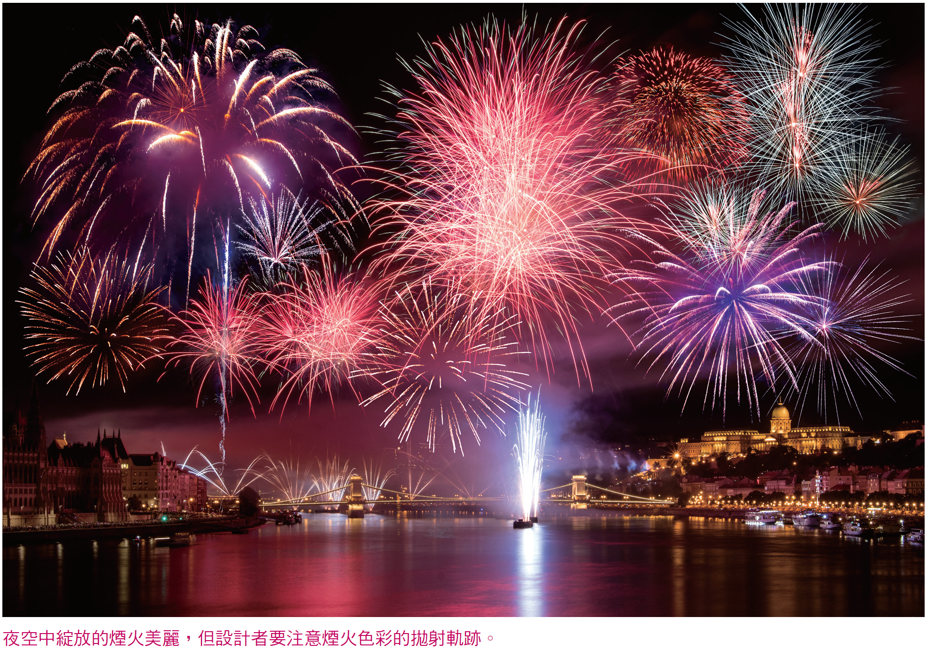
第 4 章 平面運動

Slide 4
本章要點
1. 拋射體運動中，水平和垂直運動是獨立的。
2. 等速圓周運動具有(徑向朝內的) 向心加速度。
3. 牛頓第一定律只適用於慣性參考系。
4. 相對速度：一物相對於另外一物的速度。

Slide 5
本章內容
4.1 二維運動
4.2 拋射體運動
4.3 等速圓周運動
4.4 慣性座標系
4.5 相對速度
4.6 不等速圓周運動

Slide 6
4.1 二維運動
慣性(inertia)：描述物體抗拒速度變化的傾向。
在三維中，座標為(x, y, z)的質點之位置(position)向量 r 為
r 的分量為直角座標。若質點由位於 r₁ 的點 P₁ 移至位於 r₂ 的點 P₂，如圖 4.1 所示，則其位置的變化，亦即位移(displacement)，為：

Slide 7
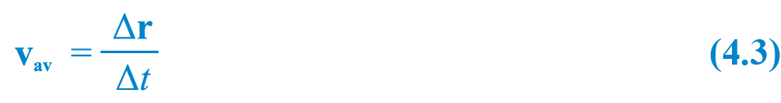
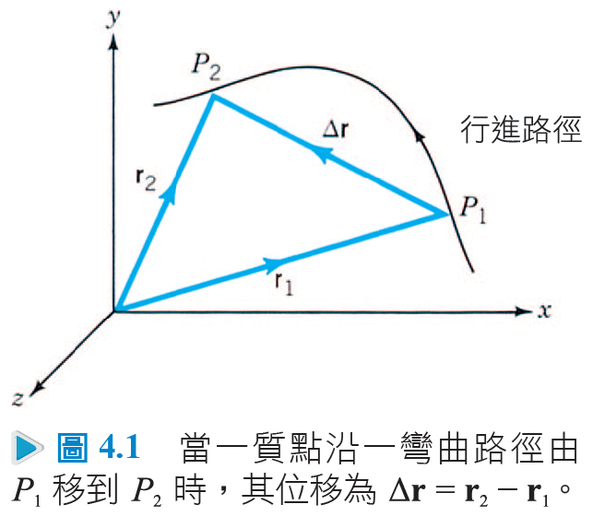
4.1 二維運動
平均速度(average velocity)定義為位移除以時間間隔：

Slide 8
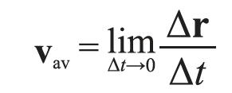
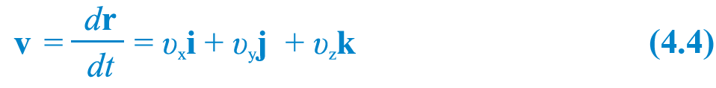
4.1 二維運動
平均速度 v_{av} 是在 Δr 的方向上，Δr 是如圖 4.2 所示跨於質點路徑上的一段弦。當 Δt 變小時，弦逐漸趨近於切線， Δr 則平行於路徑。瞬時速度
(instantaneous velocity)為：
或 其中 υ_{x} = dx/dt，υ_{y} = dy/dt，υ_{z} = dz/dt。

Slide 9
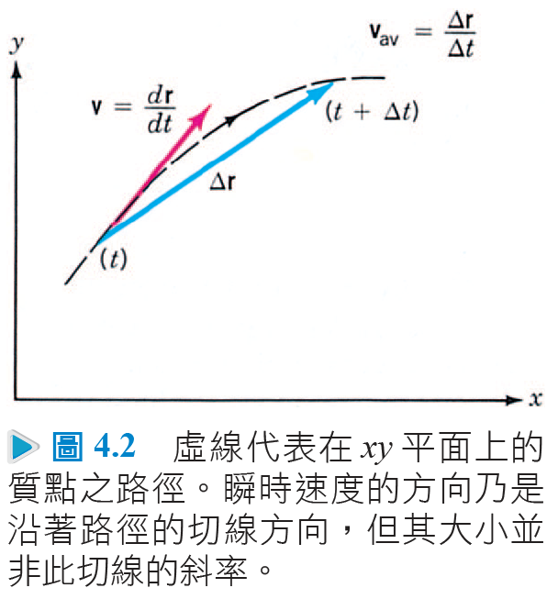
4.1 二維運動
v 的方向乃是沿著路徑的切線方向。不過要注意的是：此圖並非位置 - 時間關係圖。因此 v 的大小，亦即瞬時速率，並非圖中切線的斜率。

Slide 10
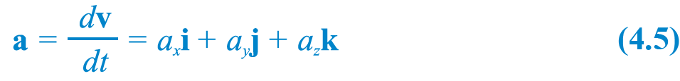
4.1 二維運動
瞬時加速度(instantaneous acceleration)是速度對時間的變化率： 其中 a_{x} = dυ_{x} /dt，a_{y} = dυ_{y} /dt，a_{z} = dυ_{z} /dt。
通常無法直接由質點的路徑來求 a。而必須知道速度的各分量隨空間和時間變化的情形。圖 4.3 說明加速度可能會如何變化(速率不是定值)。

Slide 11
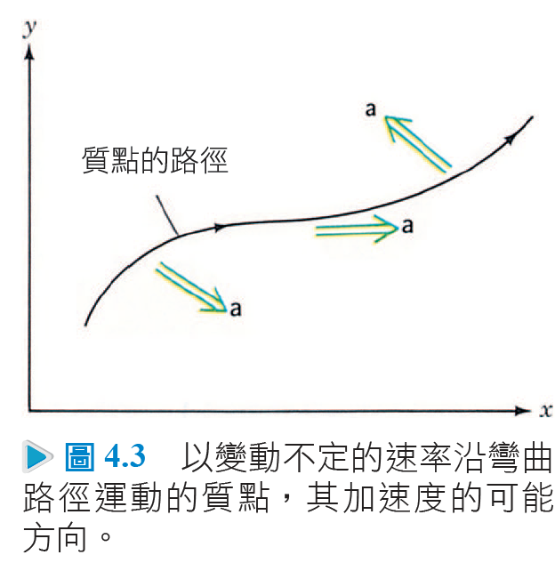
4.1 二維運動

Slide 12
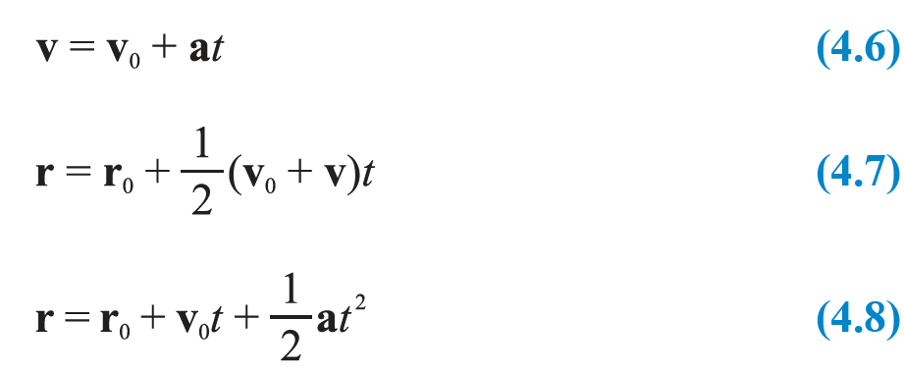
4.1 二維運動
等加速度(Constant Acceleration)
若質點在二維或三維中作等加速度運動，方程式 3.9 ∼ 3.12 可用向量形式來表示：

Slide 13
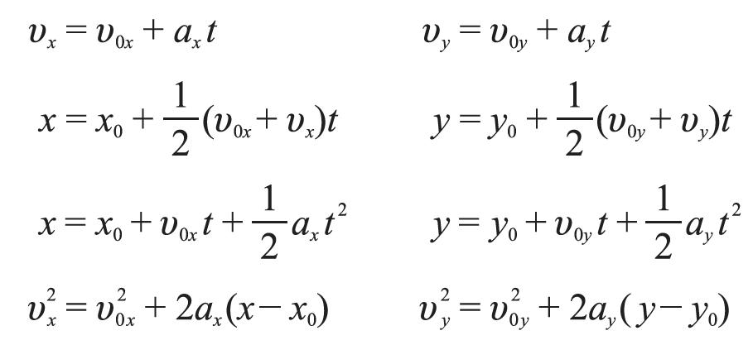
4.1 二維運動
對於在 xy 平面的二維運動而言，這些方程式的 x 和 y 分量為

Slide 14
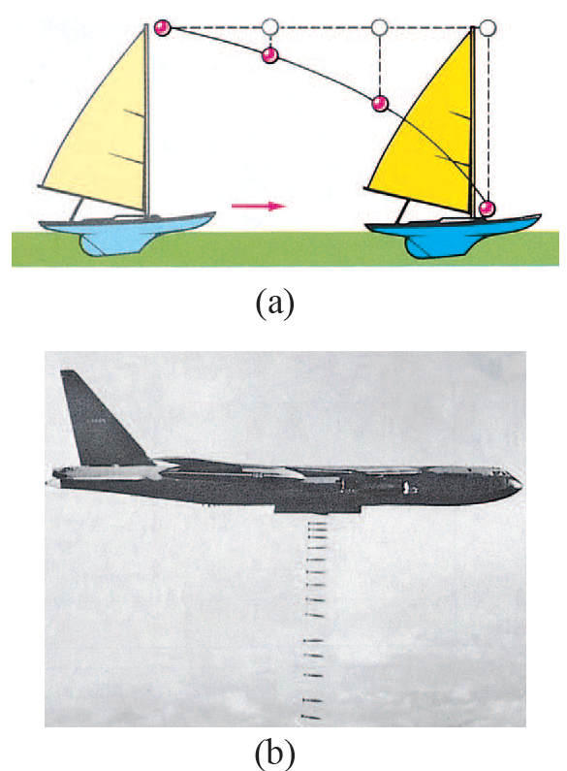
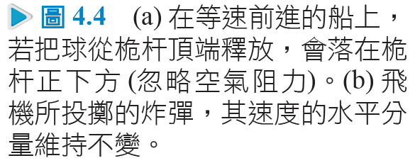
4.2 拋射體運動

Slide 15
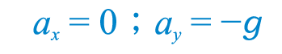
4.2 拋射體運動
靠近地球表面的拋射體運動具有兩種獨立的運動——等速的水平運動，以及有重力加速度的垂直運動
為處理各種拋射體運動的問題，必須選取座標系，並明確設定原點。設 x 軸在水平方向，而 y 軸垂直向上，則
通常可選取原點，使起初的水平 (x) 座標為零，亦即 x₀ = 0。

Slide 16
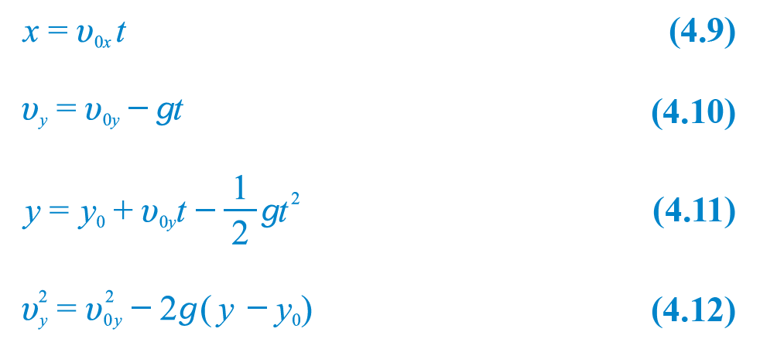
4.2 拋射體運動
則靠近地球表面的拋射體運動方程式可表為：

Slide 17
例題 4.1
在19.6 m 高的懸崖上以 15 m/s 水平拋出一球。求其：(a) 飛行時間；(b) 水平射程(離拋射點的水平位移)。
解

Slide 18
例題 4.2
一拋射體以初速度 υ₀ 與水平仰角 θ 從地面射出。求其：(a) 飛行時間；(b) 水平射程；(c) 路徑的形狀。
解

Slide 19
例題 4.3
一球以40 m/s 之初速度與水平仰角53° 從地面射出，試求：(a) t = 2 秒時之速度與高度；(b) 飛行之最大高度；(c) 球的水平射程？
解

Slide 20
例題 4.4
在16 m 高的屋頂，把球沿水平朝上30°，以21 m/s 拋出去(參見圖4.9)。求其：(a) 飛行時間；(b) 水平射程；(c) 最大高度；(d) 球落地的角度；(e) 高於屋頂 2 m時的速度。
解

Slide 21
練習題1
在高 45 m 的建築物屋頂，將球以 υ₀ 的初速及水平向下的俯角 θ 拋出去。2 秒後球在離建築物底部 30 m 處著地。求 υ₀ 和 θ。

Slide 22
4.3 等速率圓周運動
在圖 4.10a 中，一輛車子起初以速度 v₁ 向東行駛，再轉向南以速度 v₂ 行駛。若速率保持不變，即 υ₁ ＝ υ₂ ＝ υ，則速度的變化純粹是由於方向的改變。圖中顯示 Δv ＝ v₂ － v₁，其方向指向曲線內側。因此平均加速度 a_{av} ＝ Δv/Δt 也指著同一方向。若車子分兩階段轉向，就會有兩個加速度，如圖 4.10b 所示。
若再分為更多階段，加速度看起來會像圖 4.10c。當這些線段合併成圓弧時，瞬時加速度為沿半徑向內的方向，指向圓心。稱為向心加速度(centripetal acceleration)。

Slide 23
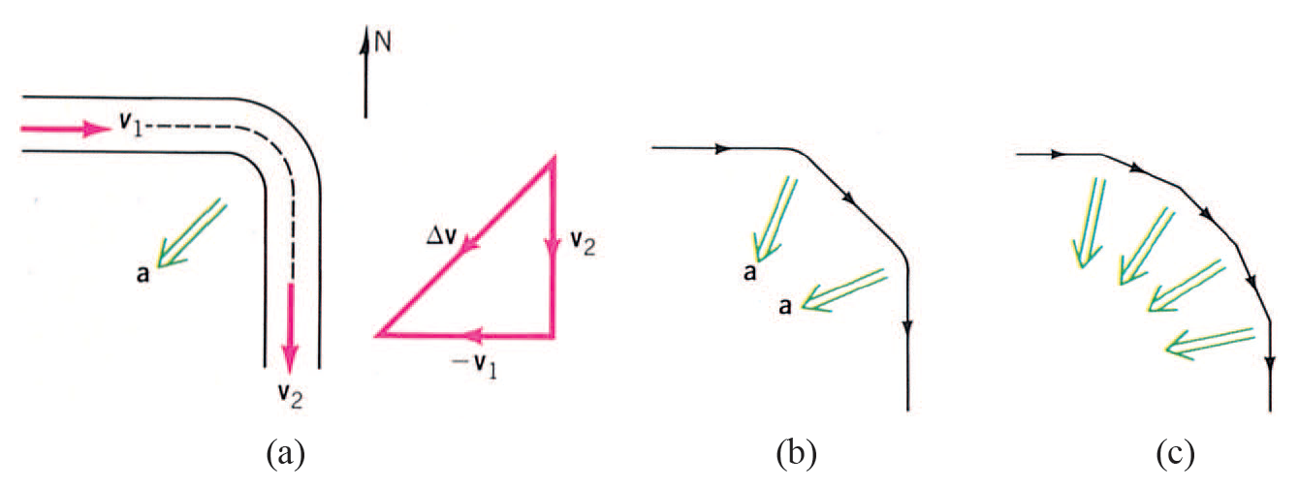
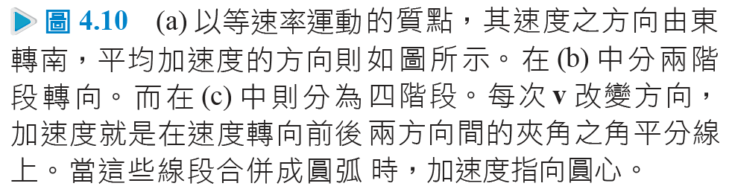
4.3 等速率圓周運動

Slide 24
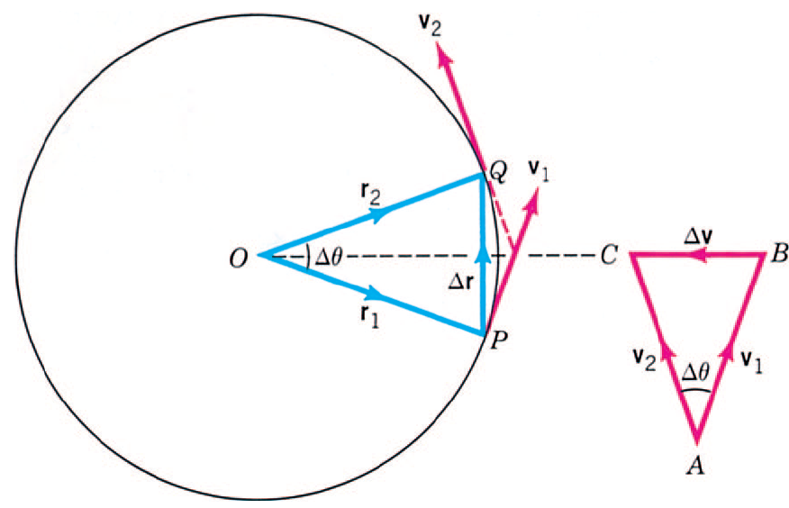
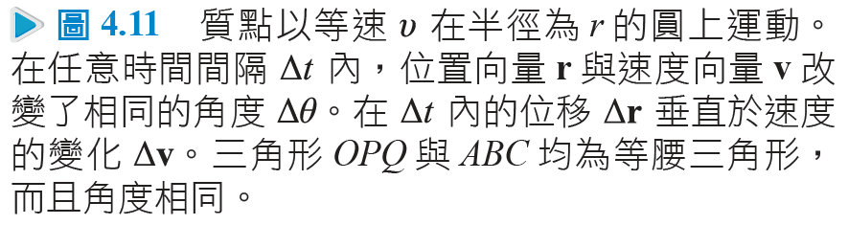
4.3 等速率圓周運動
圖 4.11 顯示一質點以等速率 υ 沿半徑為 r 的圓運動。假定在短暫的時間間隔Δt 內，其位置向量轉了Δθ角，而位移Δr ＝ r₂－r₁ 為垂直方向。因為 v 總是垂直於 r，所以在任意時間間隔內，這兩種向量的方向有相同的角度變化。

Slide 25
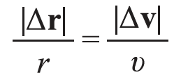
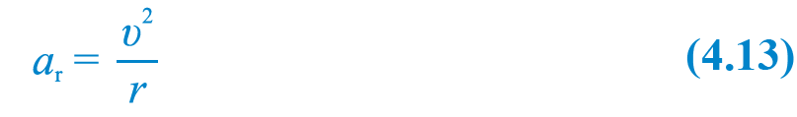
4.3 等速率圓周運動
在方程式 v₂ ＝ v₁ ＋Δv 的向量圖中，υ₂ ＝ υ₁ ＝υ。Δv 為水平方向且沿半徑方向朝內－沿著圓中所畫 Δθ 的角平分線上。三角形 OPQ 和 ABC 都是等腰三角形，並有相同的角度。因此
由此可得 |Δv| = (υ/r) |Δr|。因為 |Δr | ≈ υΔt，故 |Δv| /Δt ≈ υ² /r。依定義，求得向心加速度為

Slide 26
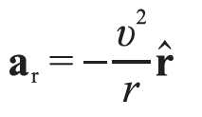
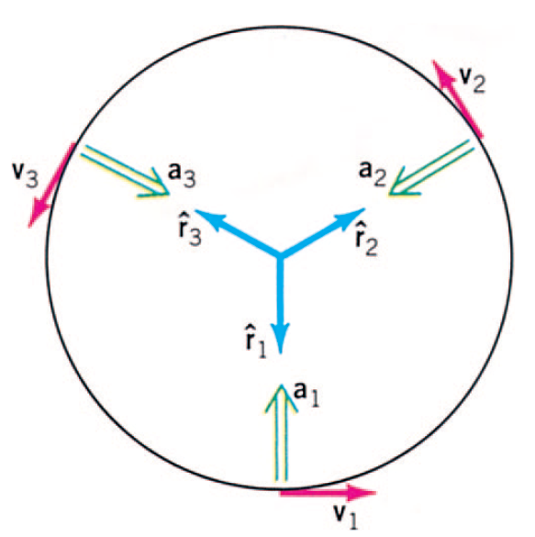
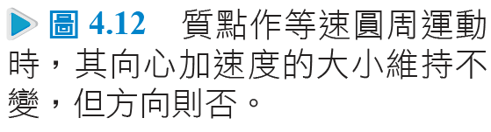
4.3 等速率圓周運動
下標 r 表示向心加速度是沿著半徑的方向。其向量方程式可寫為： 其中的 為徑向單位向量，如圖 4.12 所示。

Slide 27
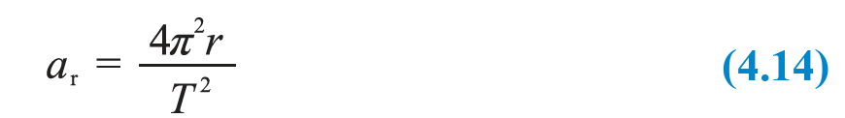
4.3 等速率圓周運動
週期 T 是環繞一周所需的時間，其距離為 2πr，故速率為 υ ＝ (2πr) /T。4.13 式也可寫為

Slide 28
例題 4.5
一飛行員駕機作水平旋轉，其向心加速度為 5g，若當時飛機速率為 2 馬赫(一馬赫為一倍聲速，設聲速為 340 m/s)，其飛行半徑多大？
解

Slide 29
例題 4.6
月球在距地心 3.84 × 10⁸ m 處環繞地球轉 ，週期為 27.3 天，求其向心加速度。
解

Slide 30
例題 4.7
估算低空偵察衛星的週期。忽略空氣阻力的效應。
解

Slide 31
練習題2
在等速圓周運動中，加速度的大小保持不變。此時能否使用等加速度運動的公式？請說明為什麼。

Slide 32
練習題3
一質點以等速沿半徑為 2 cm 的圓運動，每秒繞 5 圈。其向心加速度為何？

Slide 33
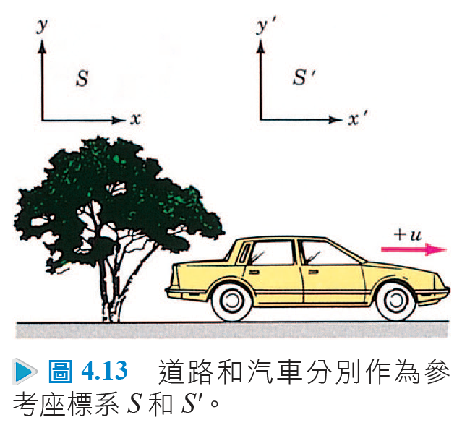
4.4 慣性座標系
質點的位置或速度只有在與其他物體對照時，才會有意義。例如提到汽車的速率，我們都會認為這是相對於道路所作的量測。道路就是參考座標系(reference frame)的一個例子。參考座標系是具體的東西，例如道路、火車、桌面，甚至地球本身。

Slide 34
4.4 慣性座標系
滿足牛頓第一定律的參考座標系稱為慣性座標系(inertial reference frame)。事實上，第一定律就可用來定義這種座標系。
在慣性座標系中，若物體無淨力作用，就會保持靜止或以等速度運動。
相對於已知慣性座標系作等速度運動的任意座標系亦為慣性座標系。

Slide 35
4.5 相對速度
描述物體的運動必定是相對於某種參考座標系，如地面。若考慮 A 物相對於 B 物的運動，此時兩者對地面的運動速度分別為 v_{A}、v_{B}，則 A 相對於 B 的速度(或 B 見到 A 的運動)為：

Slide 36
例題 4.8
在一下雨的夜晚，甲生騎車趕赴乙生的約會。若乙生在路燈下靜靜看著雨滴垂直下落的速度為 8 m/sec，甲生騎車前進的速度為 6 m/sec 向東，則甲生看雨的速度大小及方向？
解

Slide 37
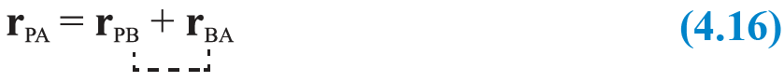
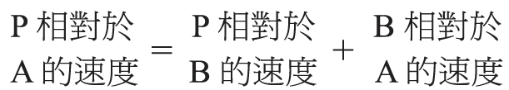
4.5 相對速度
在圖 4.15 中，質點 P 相對於座標系 A 的位置為 r_{PA}。P 相對於座標系 B 的位置為 r_{PB}。最後，座標系 B 相對於座標系A 的位置為 r_{BA}。由這些向量構成的三角形顯示
現在假定質點 P 與座標系 B 都在相對於 A 而運動。因為 v = dr/dt，故由 4.16 式可導出

Slide 38
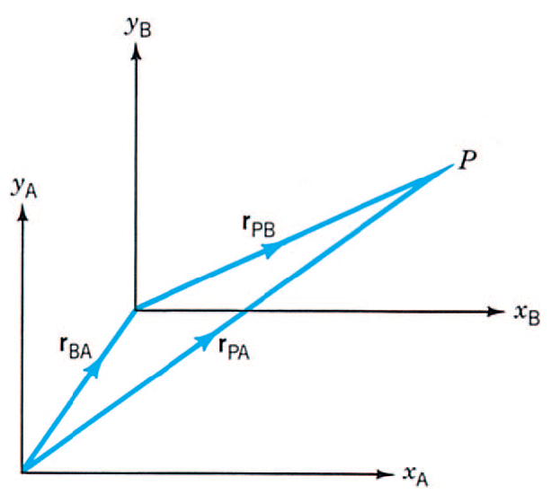
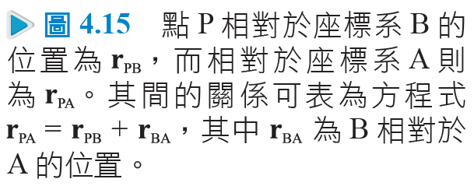
4.5 相對速度

Slide 39
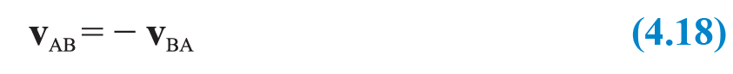
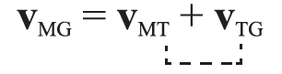
4.5 相對速度
注意 4.17 式是向量和，只有在用到分量時才需考慮正負號。下標的次序必須特別留意。一般而言
考慮一個具體的例子。在圖 4.16 中，一個人相對於火車以 v_{MT} 的速度步行橫越火車，火車本身則以v_{TG} 的速度相對於地面前進。地面形成固定座標系 (x_{G,} y_{G})，火車則形成移動座標系 (x_{T}, y_{T})。要找出人相對於地面的速度，亦即 v_{MG}。由 4.17 式可得

Slide 40
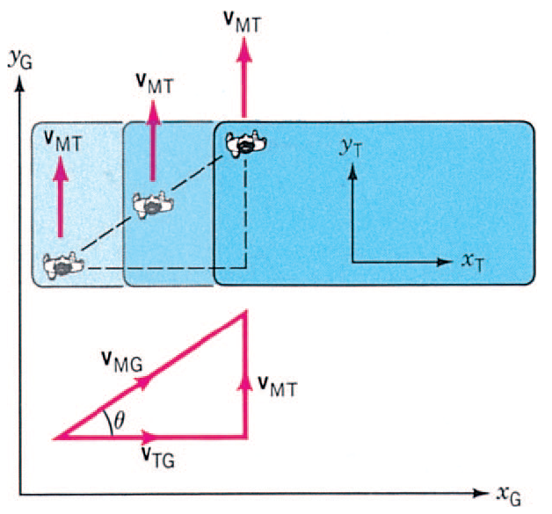
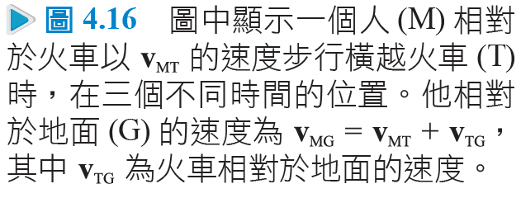
4.5 相對速度
火車上的觀察者看到此人沿 y_{T} 軸步行。地面的觀察者則看到他斜向步行，其方向與 x_{G} 軸的夾角 θ 為 tanθ＝ υ_{MT}/υ_{TG}。

Slide 41
例題 4.9
汽艇能以 10 m/s 相對於水面行駛。在這條寬 100 m 並以 5 m/s 向東流的河中，若汽艇從一岸出發，直接駛向對岸。求汽艇：(a) 相對於河岸的速度；(b) 往下游走了多遠？
解

Slide 42
例題 4.10
在例題 4.9 中的船長發現了這項錯誤。問 (a) 船應朝什麼方向，才能到達正對岸？(b) 這樣需時多久？
解

Slide 43
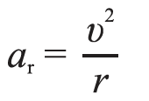
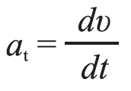
4.6 不等速圓周運動
設想一質點沿彎曲的路徑移動，如圖 4.19 所示。一般來說，速度的大小和方向都可能沿此路徑而改變。與速度方向的變化相隨的徑向加速度為 其中的 r 是在路徑各點上的曲率半徑。此(向心)加速度指向曲率中心。若速率改變，則在沿路徑的切線上也會有加速度：

Slide 44
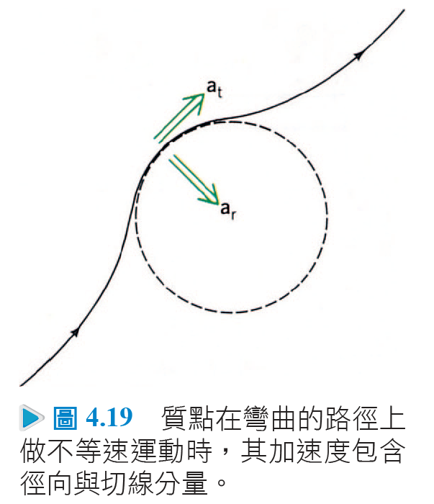
4.6 不等速圓周運動

Slide 45
4.6 不等速圓周運動
速度增快時，此切線加速度是在速度 v 的方向，速度減慢時，是在速度 v 的相反方向。總加速度是這兩種分量的向量和：
因為 a_{r} 與 a_{t} 總是互相垂直，所以總加速度的大小為 a = (a_{r}² + a_{t}²)^{1/2}。

Slide 46
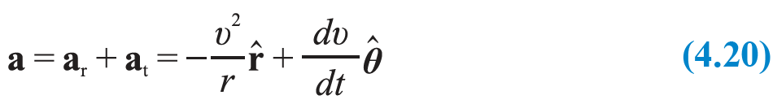
4.6 不等速圓周運動
在圓周運動的特例中，有時較適合使用單位向量 和 ，如圖 4.20 所示，其中由圓心沿半徑朝外，則在角度增加的方向。雖然兩個單位向量的長度都固定(= 1)，方向卻隨時在變化。總加速度可表為：
在等速圓周運動中，dυ/dt = 0，所以加速度只有徑向部分。

Slide 47
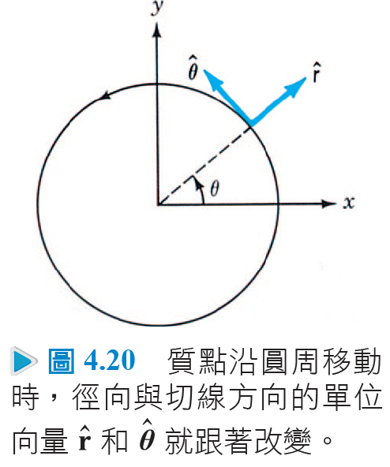
4.6 不等速圓周運動

